Slide 1

VY_52_INOVACE_45_Pedosféra- kontrolní otázky
Základní škola a Mateřská škola Choustník, okres Tábor

Slide 2
odpověz na otázky:
1.Co je půda,vyjmenuj složky půdy.
2. Jaké klima je pro tvorbu půd ideální?
3. Co se děje s půdou při velkém množství srážek?
4. co se stane s půdou při velkém odparu?
5. které prvky jsou nejdůležitějšími živinami pro rostliny?
6. jak říkáme organizmům vracejících živiny půdě
7. jak dlouho se v ČR tvoří 1cm půdy
8. vysvětli podstatu kompostování

Slide 3
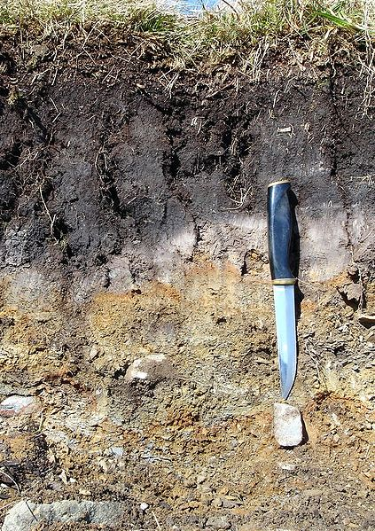
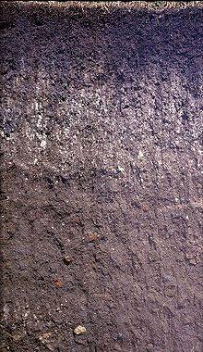
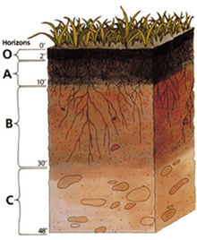
Přiřaď k obrázku profilu název půdy
Hnědozem
Černozem
podzol
Obr.1
Obr.2
Obr.3

Slide 4
Seřaď správně text:
Těžké, nepropustné půdy studené
Lehké propustné,vysýchavé půdy
Lepivé, středné humózní půdy
Písčité
Hlinité
jílovité

Slide 5
Zdroje obrázků:
obr,.1- http://cs.wikipedia.org/wiki/Soubor:Podzol.jpg
Obr.2-http://cs.wikipedia.org/wiki/Soubor:Mollisol.jpg
Obr.3- http://upload.wikimedia.org/wikipedia/commons/8/8c/Pedology_template.png

